Slide 1














校园如我家
爱校如爱家
校园环境保护主题教育初二（1）班

Slide 2

第一部分
看校园环境，谈我的感受

Slide 3
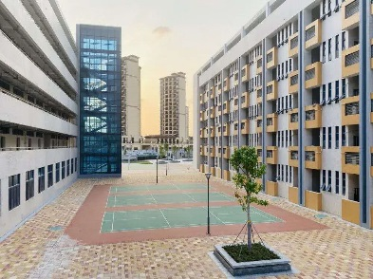
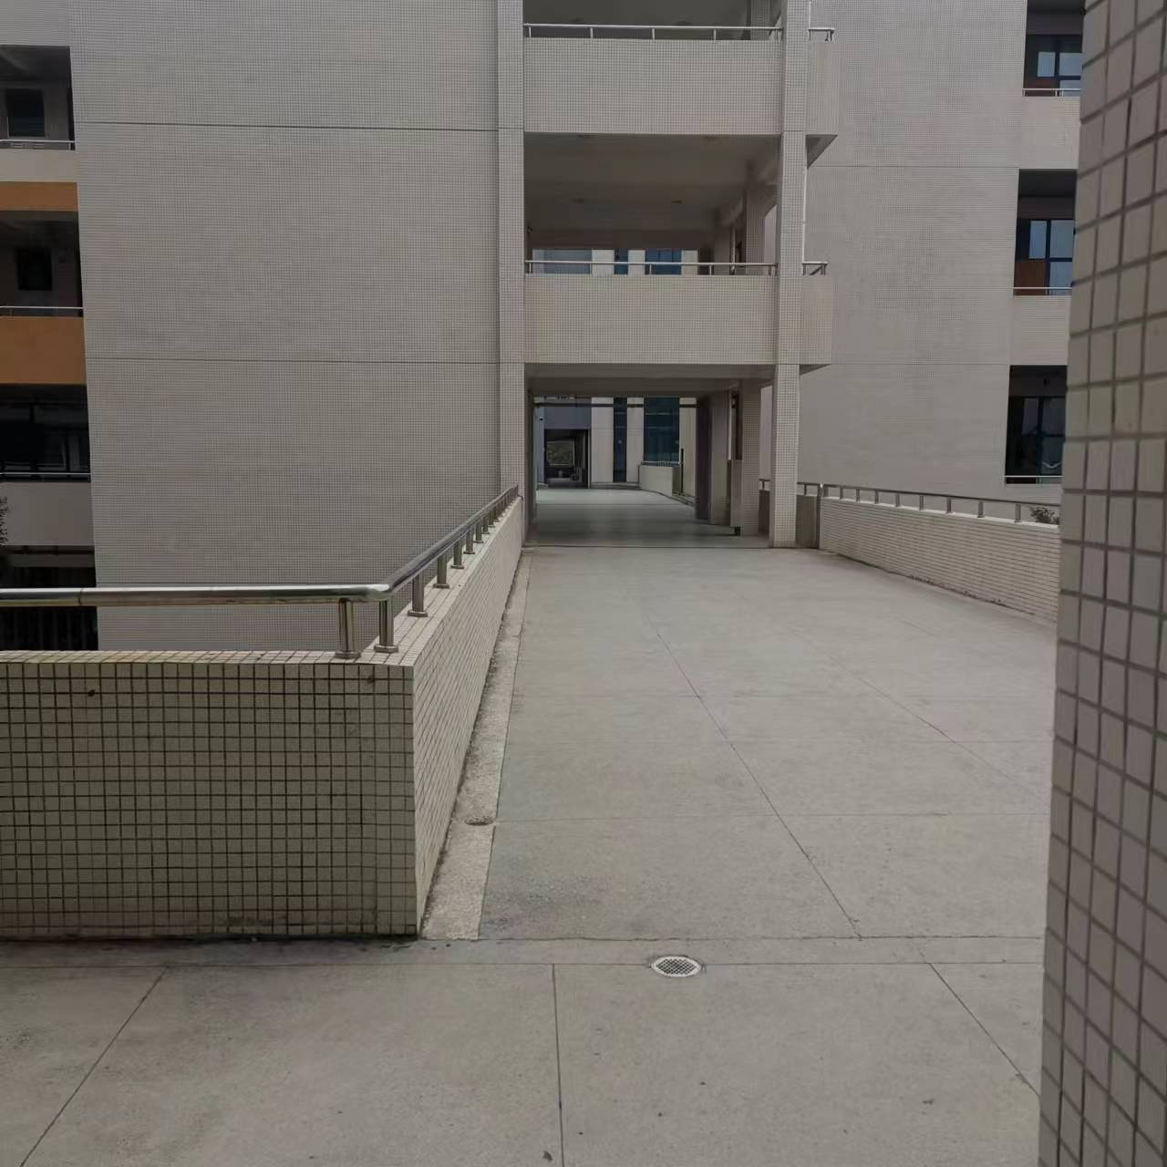
看完这两张图片，你有什么感受？
校园有良好的卫生环境，有赖于同学们的保护。学校大部分同学讲文明，按时值日打扫，有较强环境保护意识，共同打造了干净、整洁的校园。

Slide 4
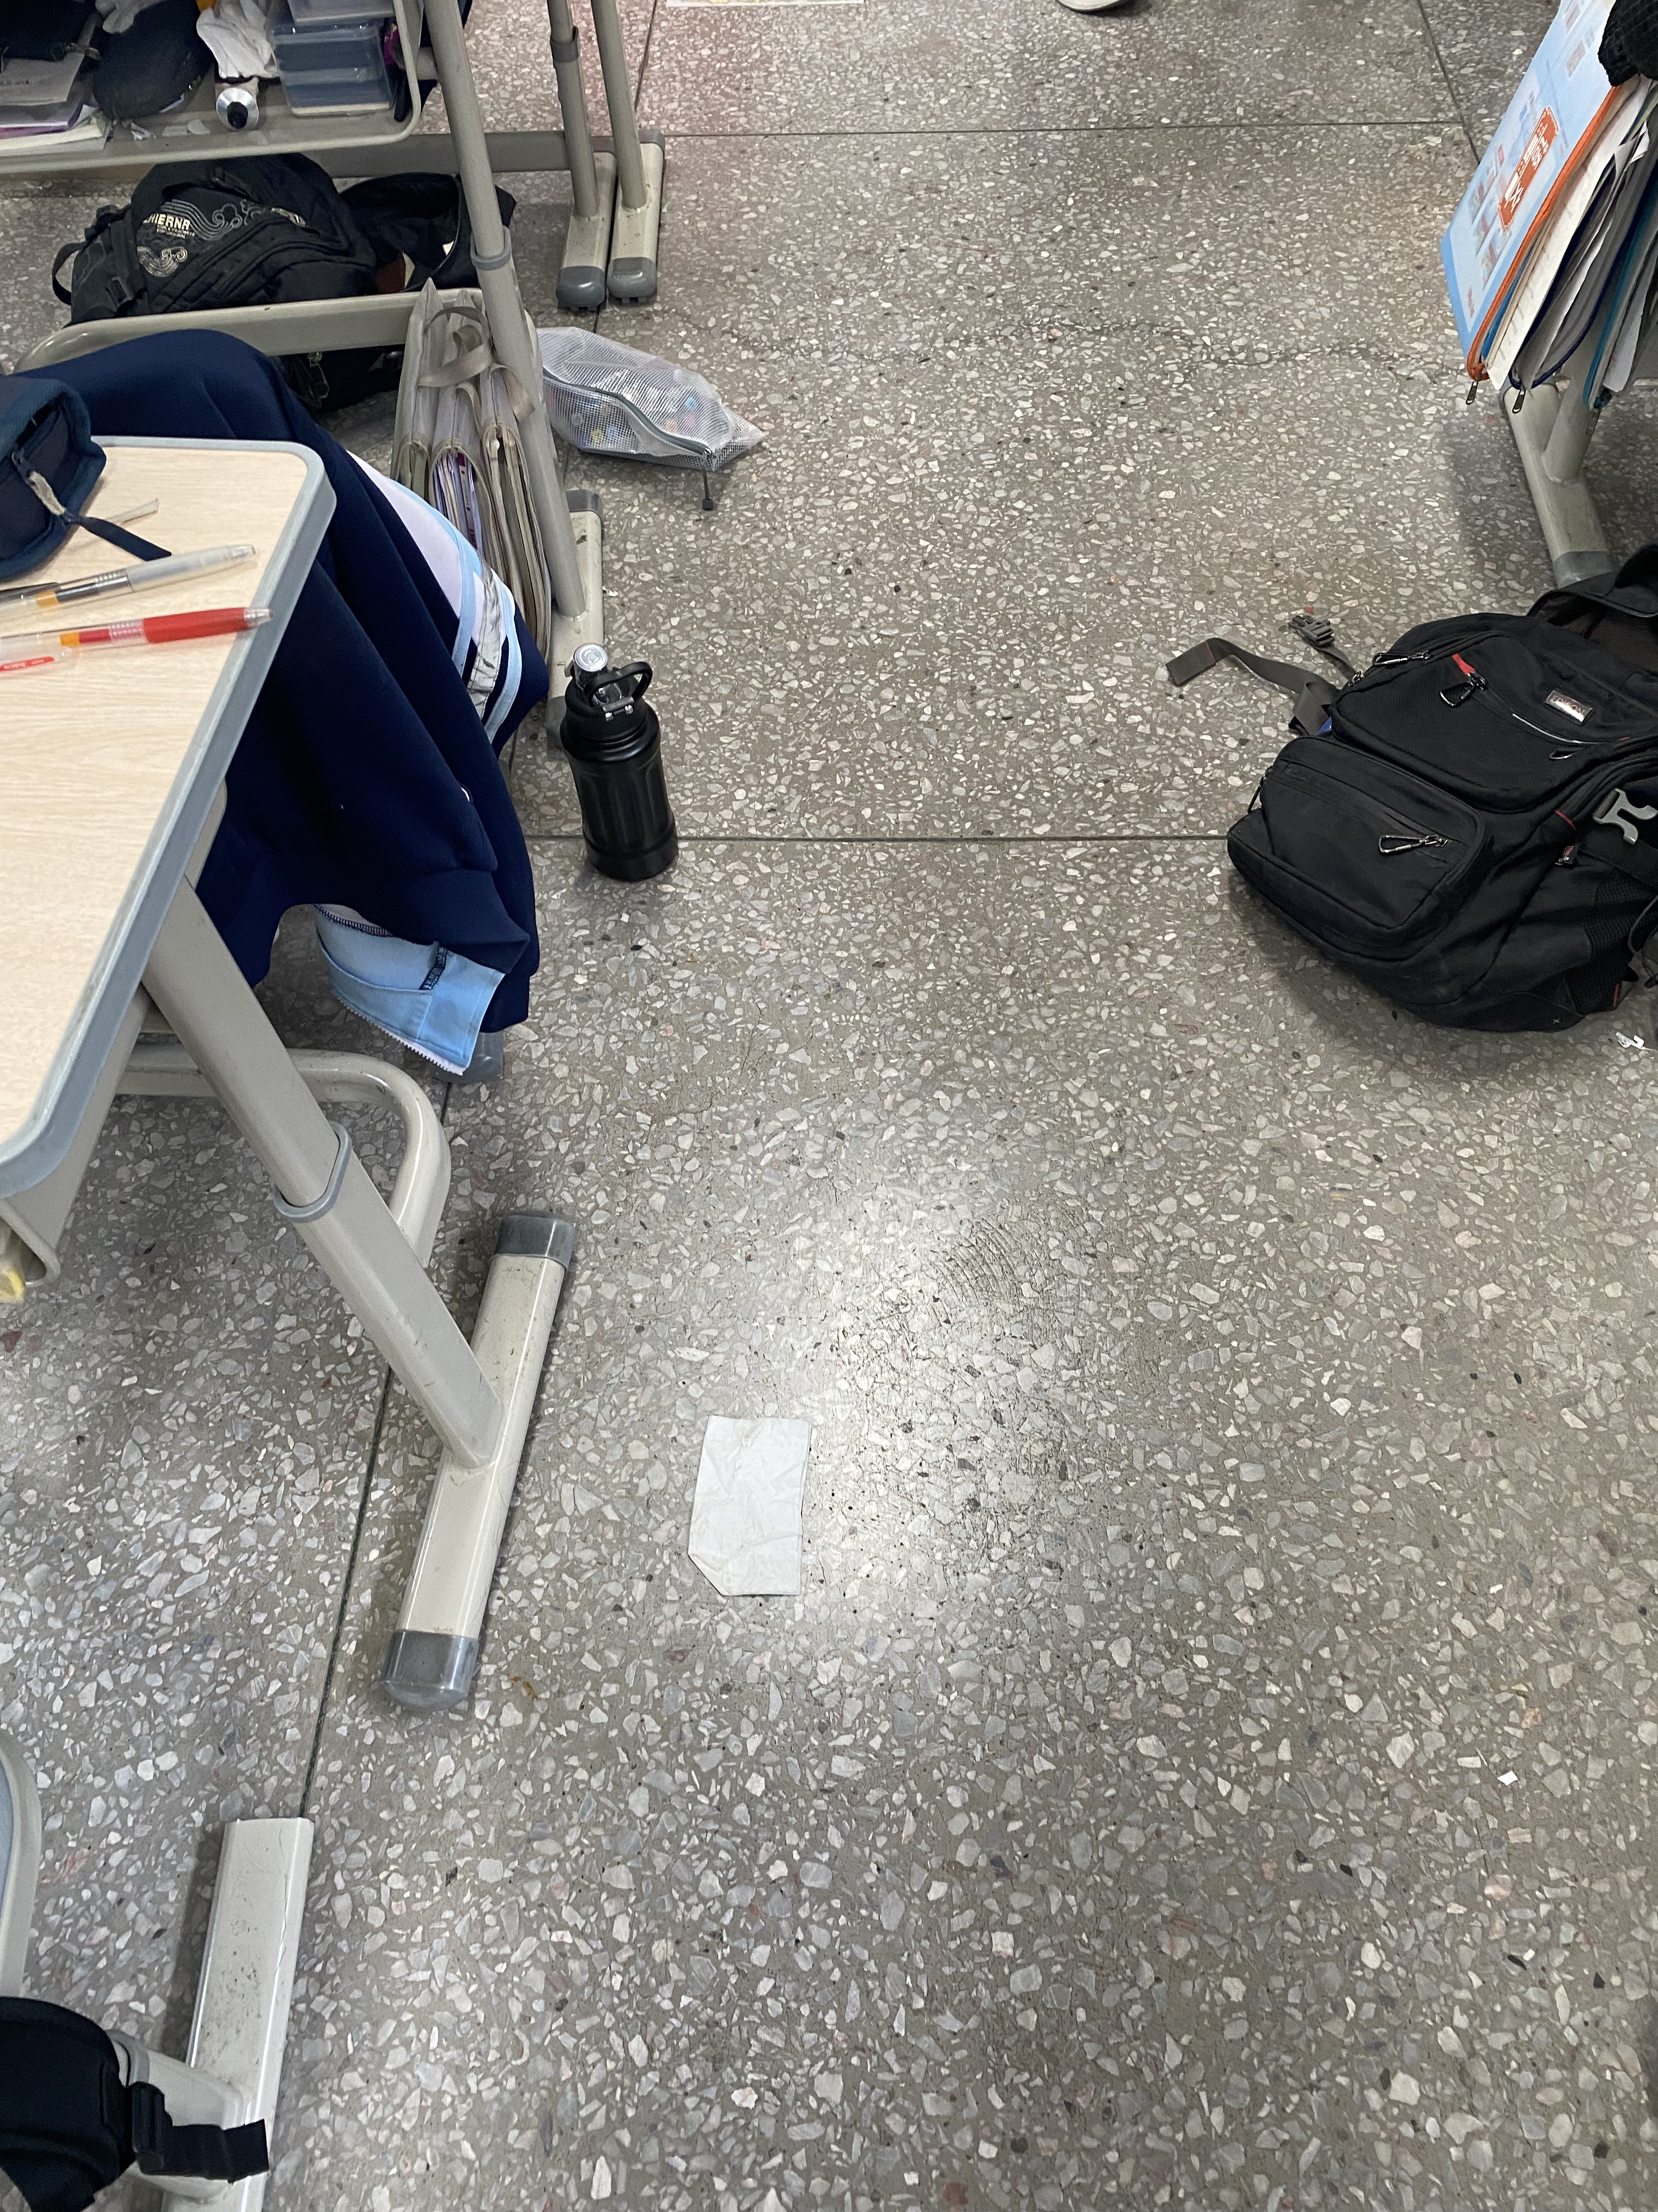
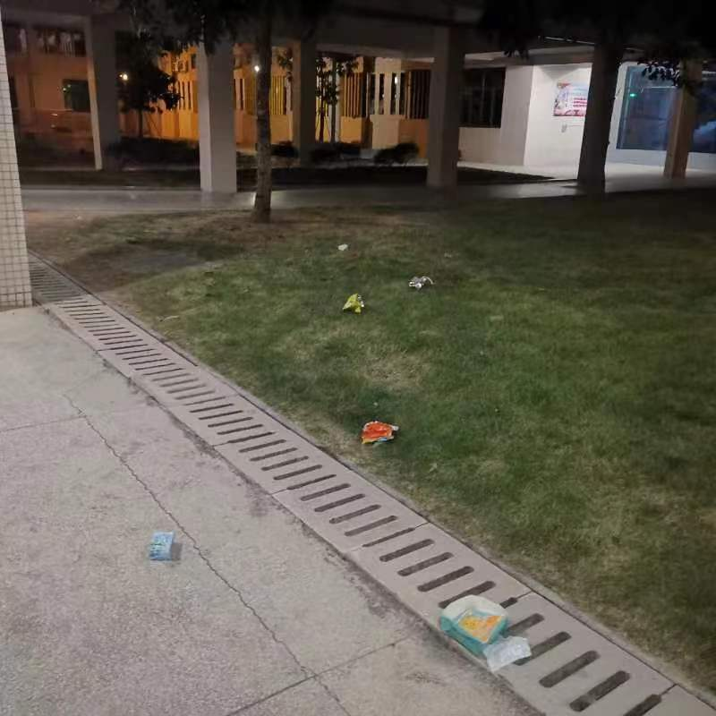
再看这两张图片，你又有什么感受？
遇到这种现象，我们应该怎么做呢？

Slide 5
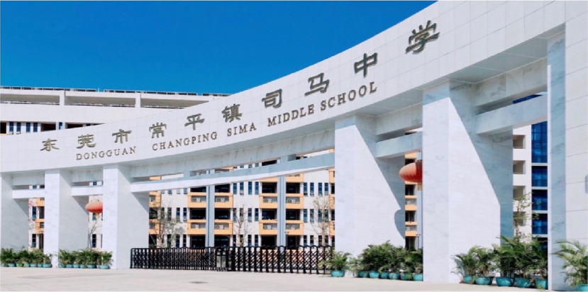
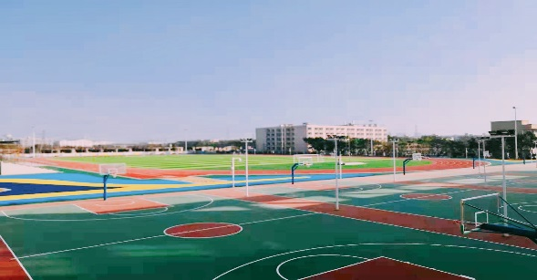
学校可以说是我们第二个家，既然是 “家”，那么我们就有义务把它变的干净、美丽。但是现在学校还是有一些垃圾和不和谐的现象出现。这不仅破坏了学校的美好环境，也影响了学校的形象！所以保护校园环境便成了当务之急。

Slide 6
第二部分
保护校园环境，人人有责

Slide 7
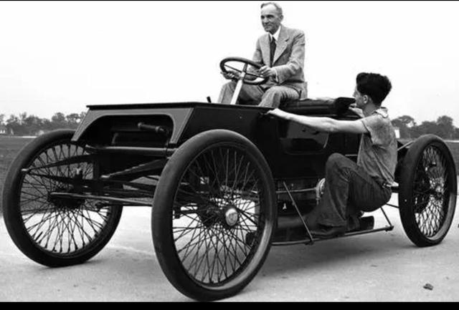
一个名不见经传的小人物在应聘时，因为捡起了地上谁都不愿意捡起的一张纸，便开启了他开挂的人生，最后成为了世界闻名的人物，这个人就是美国福特汽车公司创立者亨利·福特。
那时侯福特刚从大学毕业，他到一家汽车公司应聘，一同应聘的几个人学历都比他高，在其他人面试时，福特感到没有希望了。当他敲门走进董事长办公室时，发现门口地上有一张纸，很自然地弯腰把他捡了起来，看了看，原来是一张废纸，就顺手把它扔进了垃圾篓。
董事长对这一切都看在眼里。福特刚说了一句话：“我是来应聘的福特”。董事长就发出了邀请：“很好，很好，福特先生，你已经被我们录用了。”这个让福特感到惊异的决定，实际上源于他那个不经意的动作。从此以后，福特开始了他的辉煌之路，直到把公司改名，让福特汽车闻名全世界。
想一想：为什么董事长会选择录用学历、实力并不强的亨利·福特？他赢在哪里？
一个简单的动作，体现的是一个人的文明修养。

Slide 8

为什么要保护校园环境
1.保护环境，是一个人文明修养的表现，是有较强公民意识的体现；
2.能营造干净整洁的校园环境，良好的学习环境；
3.干净的环境能带来愉悦的心情，更能让我们全身心投入到学习中。

Slide 9
为什么要保护校园环境
走在校园里，瓜子壳、果皮、纸屑、废弃塑料瓶随处可见；教室里，遗落在课桌上的垃圾比比皆是……这一切，都与文明校园的形象极不相称，与我们追求美好环境的愿望大相径庭。既然每个人都渴望拥有一个优雅舒适的环境，那么就不要只图自己“顺便”，且为绿色校园行个方便，真正做到“学校是我家，清洁靠大家”。

Slide 10
第三部分
保护校园环境，从我做起
小组讨论：
保护校园环境，我们应该怎么做?

Slide 11
校园如我家，爱校如爱家，爱护学校环境，保护学校形象和荣誉。
做好个人卫生和保洁。不随地乱丢垃圾，垃圾要放进垃圾桶；如果垃圾飘出，要及时捡起放好。若周围没有垃圾桶，要将垃圾带走，找到垃圾桶再丢弃。
在校园内、教室内，看见垃圾要主动弯腰捡起。不往墙上乱写乱画，爱护学校公物。不践踏草坪，乱摘花，采树叶，摇树苗。
认真值日，按时打扫教室、公区卫生，做一个负责任的人。负责倒垃圾的值日生，倒垃圾时要留意垃圾是否有掉落，如有掉落要及时清理。
讲文明，有修养。树立环境保护意识，增强责任感和公民意识。人人都是维护校园环境干净卫生的主角。

Slide 12
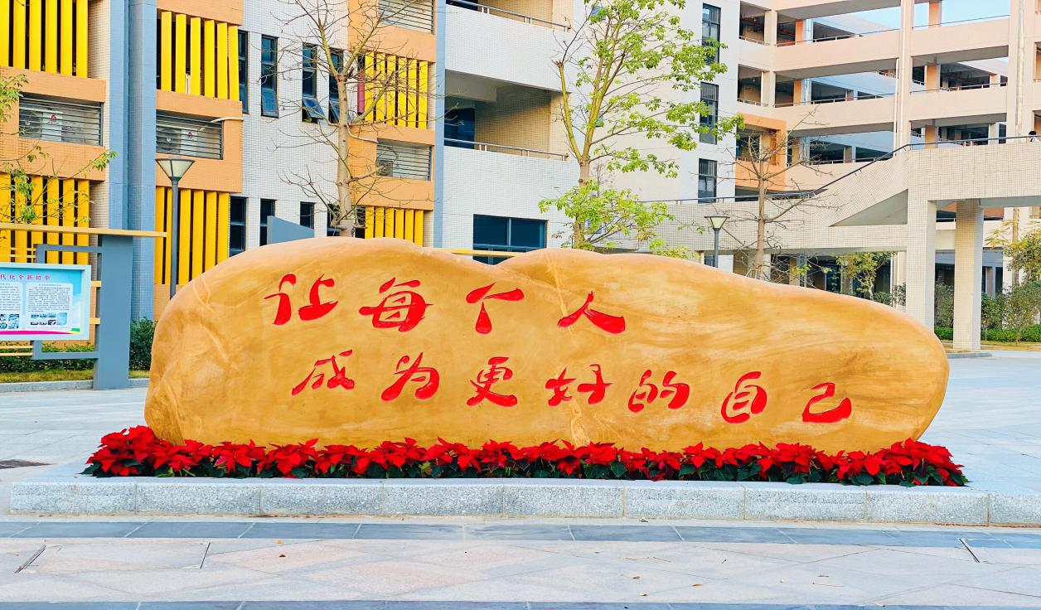
保护校园环境，只是爱学校的一小步。
让我们从这一小步开始，从点点滴滴做起，为学校的美丽贡献一份力量。

Slide 13
看见乱扔垃圾的情况要制止，向年级举报有奖励（要告知明确的名字和班级），每人可加3分。抓住乱扔垃圾的同学每人每次扣5分，并写保证书300字，家长、班主任签字交德育处，还需要由班长带该生做校园服务为期3天（捡垃圾）。
接下来，学校、学生会、年级将加强对乱丢乱扔情况的管理。
如有发现乱丢乱扔者，每人每次扣5分，本人需书写300字反思，由家长、班主任、级长签名，上交德育处存档。同时，需由班长（劳动委员）带领学生执行为期三天的校园卫生服务令（定时清扫年级垃圾、清扫年级办公室等）
同学们看见乱扔垃圾的情况要制止，向年级举报有奖励（要告知明确的名字和班级），每人可加3分。
学校的一些管理措施会根据同学们的行为规范表现做出调整和完善。如果大家没有做到爱护和保护校园环境，随处乱丢乱扔垃圾，那么学校接下来将禁止携带零食饮料返校，希望大家认真遵守校园纪律。
让我们携手共护校园环境卫生，
共同打造一个干净、卫生、美丽的校园。

Slide 14
看见乱扔垃圾的情况要制止，向年级举报有奖励（要告知明确的名字和班级），每人可加3分。抓住乱扔垃圾的同学每人每次扣5分，并写保证书300字，家长、班主任签字交德育处，还需要由班长带该生做校园服务为期3天（捡垃圾）。
第18周德育常规、学习要求提醒
1.本周进行就餐、卫生、周五大清洁、早读评比
2.搞卫生、倒垃圾的时间：17：45-18：20，其余时间一概视为没有搞卫生，罚扫一周。
3.下午6：30前到班！中午12：00-12：20；晚上21：10-21：30，两个时间二选一（安静学习，提高效率）。课件时间必须用于打卡背书。

Slide 15
看见乱扔垃圾的情况要制止，向年级举报有奖励（要告知明确的名字和班级），每人可加3分。抓住乱扔垃圾的同学每人每次扣5分，并写保证书300字，家长、班主任签字交德育处，还需要由班长带该生做校园服务为期3天（捡垃圾）。
“期末优秀先进”评选活动
本学期将进行两个评选活动：
班级评优评先：
三好学生（12名）、优秀班干部（4名）
优秀科代表（4名）、进步学生（4名）
班级十大优秀学子评选活动：
成绩--学习典范；体育--运动达人；美术--绘画能手；
音乐--最佳歌手；宿舍--宿舍之星；劳动--劳动模范；
态度积极阳光--阳光男孩/女孩；品德--品德榜样；
自律--自律标兵；乐于助人--小雷锋
学期末将进行颁奖。
大家要认真努力，积极表现，争得优秀！

Slide 16
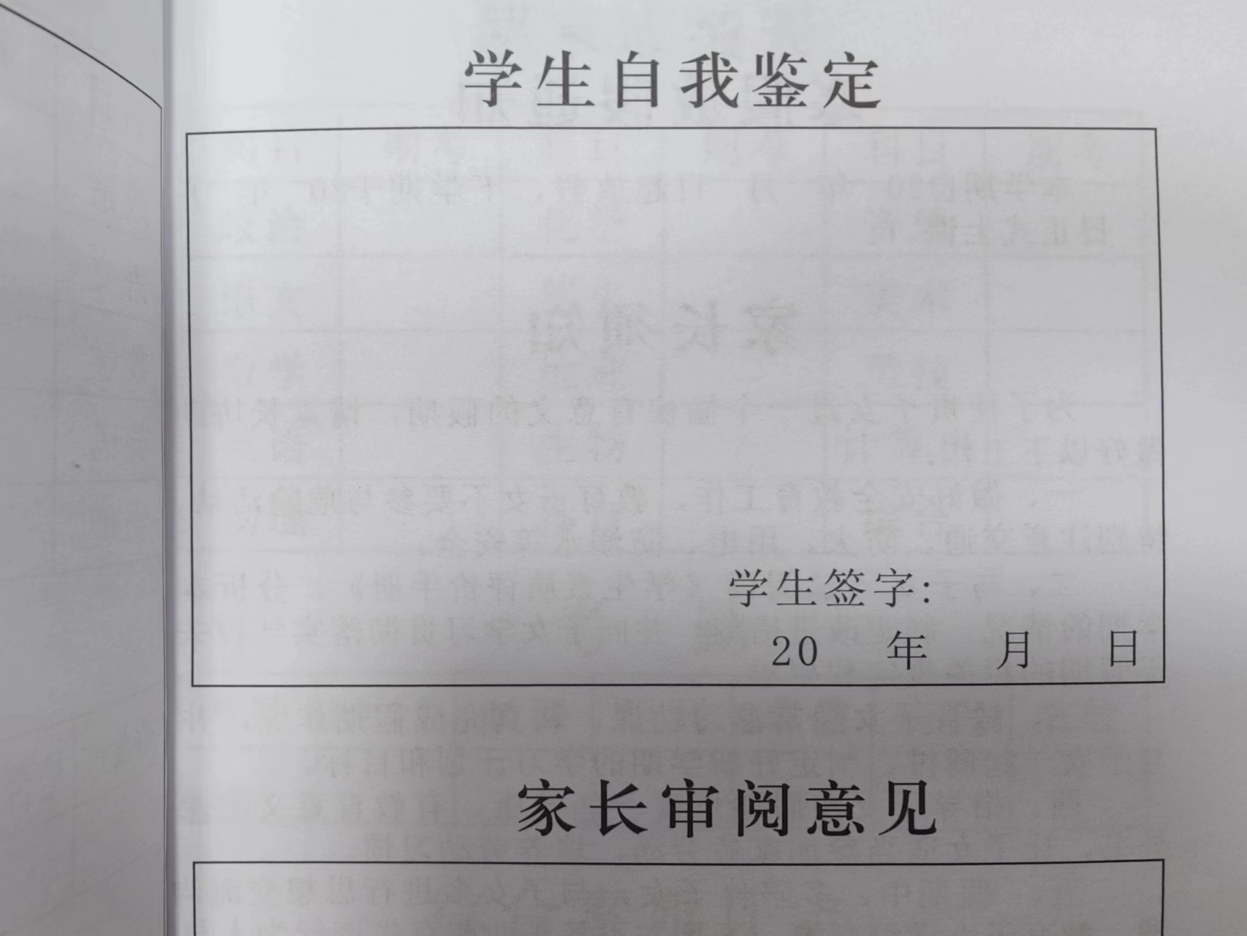
看见乱扔垃圾的情况要制止，向年级举报有奖励（要告知明确的名字和班级），每人可加3分。抓住乱扔垃圾的同学每人每次扣5分，并写保证书300字，家长、班主任签字交德育处，还需要由班长带该生做校园服务为期3天（捡垃圾）。
书写学生素质评价手册（红本）
自我鉴定书写要求：
1.从学习、生活、行为规范等方面进行总结，思考本学期有何表现优秀之处，有何待改进之处，下学期的努力方向。
2.先在草稿本上写，检查无误后再抄到“学生自我鉴定”框内。注意书写端正，不写错别字，不乱涂乱画。

